Slide 1
НОЧУ СОШ «ПРЕМЬЕРСКИЙ ЛИЦЕЙ»
Лист Мёбиуса
Авторы: Степанова Анастасия 7 класс
Науменко Ева 7 класс
Научный руководитель:учитель математики Полуэктова С.В.
Поселение Марушкинское, д. Крекшино
2019-2020 учебный год

Slide 2
Цель нашей исследовательской работы: исследовать лист Мебиуса как один из объектов топологии.
Объект исследования: лента Мебиуса.
Для достижения поставленной цели нами решались следующие задачи:
Познакомиться с историей появления ленты Мебиуса.
Изготовить ленту Мебиуса
Исследовать опытным путем свойства ленты Мебиуса.
Установить области применения ленты Мебиуса.

Slide 3
Историческая справка
Август Фердинанд Мёбиус годы жизни(1790 -1868 гг.)

Slide 4
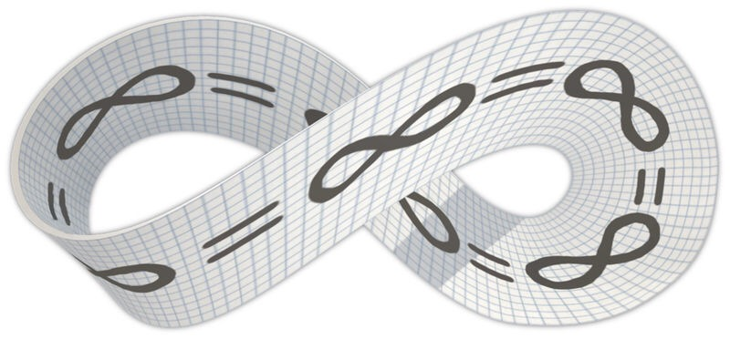
«Где начало того конца, которым оканчивается начало?»
Козьма Прутков

Slide 5
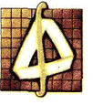
Лист Мёбиуса изображают на различных эмблемах, значках, как, например, на значке механико-математического факультета Московского университета.
Международный символ переработки также представляет собой Лист Мёбиуса.

Slide 6
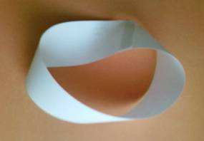
Практическая часть Эксперименты «Сюрпризы листа Мёбиуса»

Slide 7
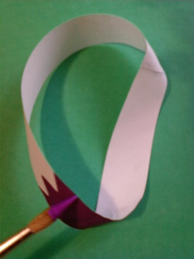
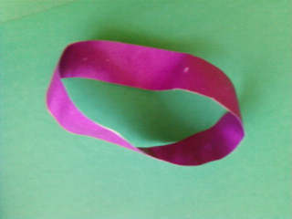
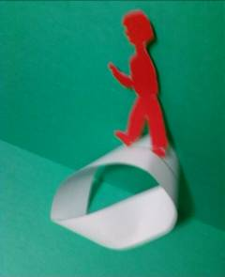
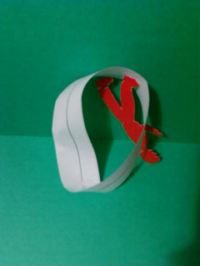
Задаемся вопросом: сколько сторон у этого куска бумаги?

Slide 8
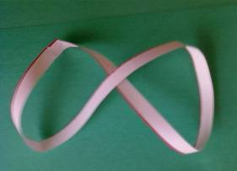
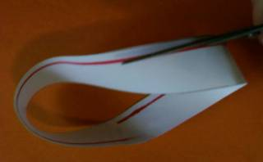
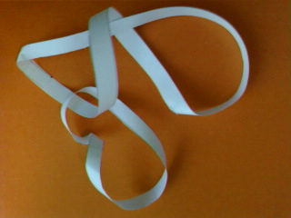
Опыты с разрезанием

Slide 9
Результаты опытов с разрезанием
Количество разрезаний | Количество больших колец | Количество маленьких колец
2 | 1 | 0
3 | 1 | 1
4 | 2 | 0
5 | 2 | 1
6 | 3 | 0
7 | 3 | 1
Выводы: При разрезании листа Мёбиуса на чётное число полосок получаются только большие сцеплённые кольца, которые в два раза меньше, чем количество полосок. При разрезании листа Мёбиуса на нечётное число полосок получаются одно маленькое и несколько больших колец, сцеплённых с маленьким.

Slide 10
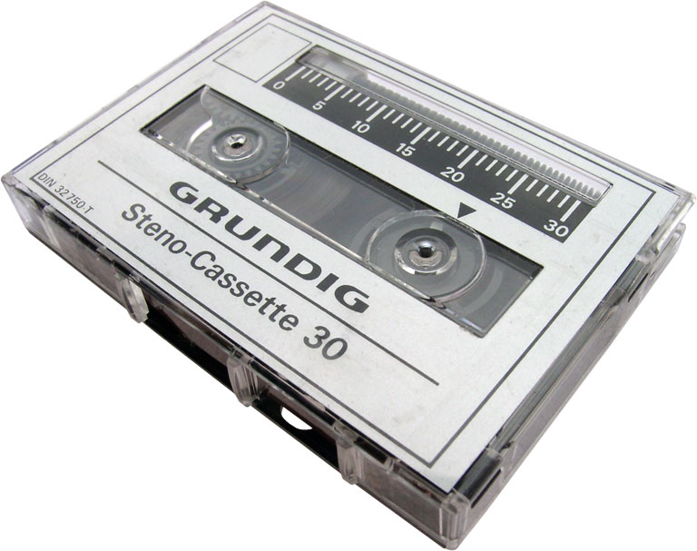
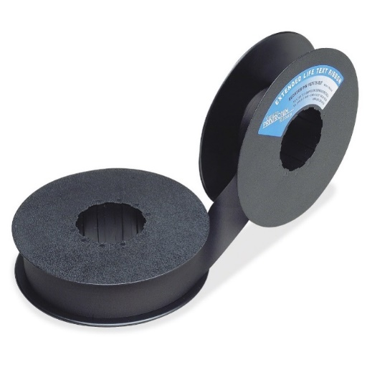
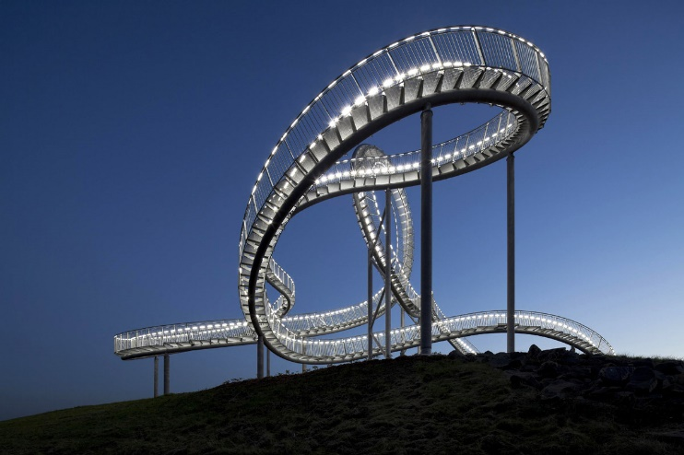
Применение листа Мёбиуса в практической жизни

Slide 11
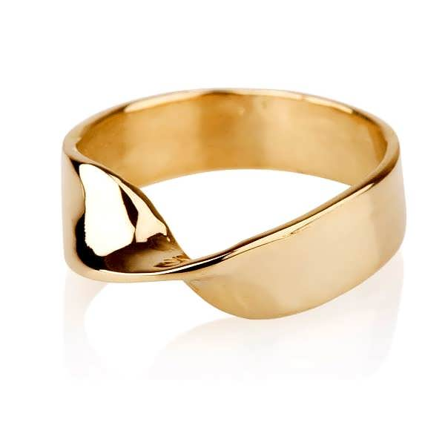
Ювелирные украшения

Slide 12
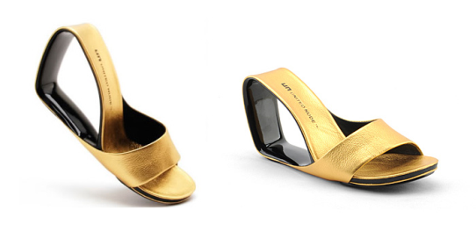

Slide 13
Рэм Колхаас придумал остроумный силуэт туфель Мёбиус

Slide 14
Рон Арад Флакон духов в виде ленты Мебиуса

Slide 15
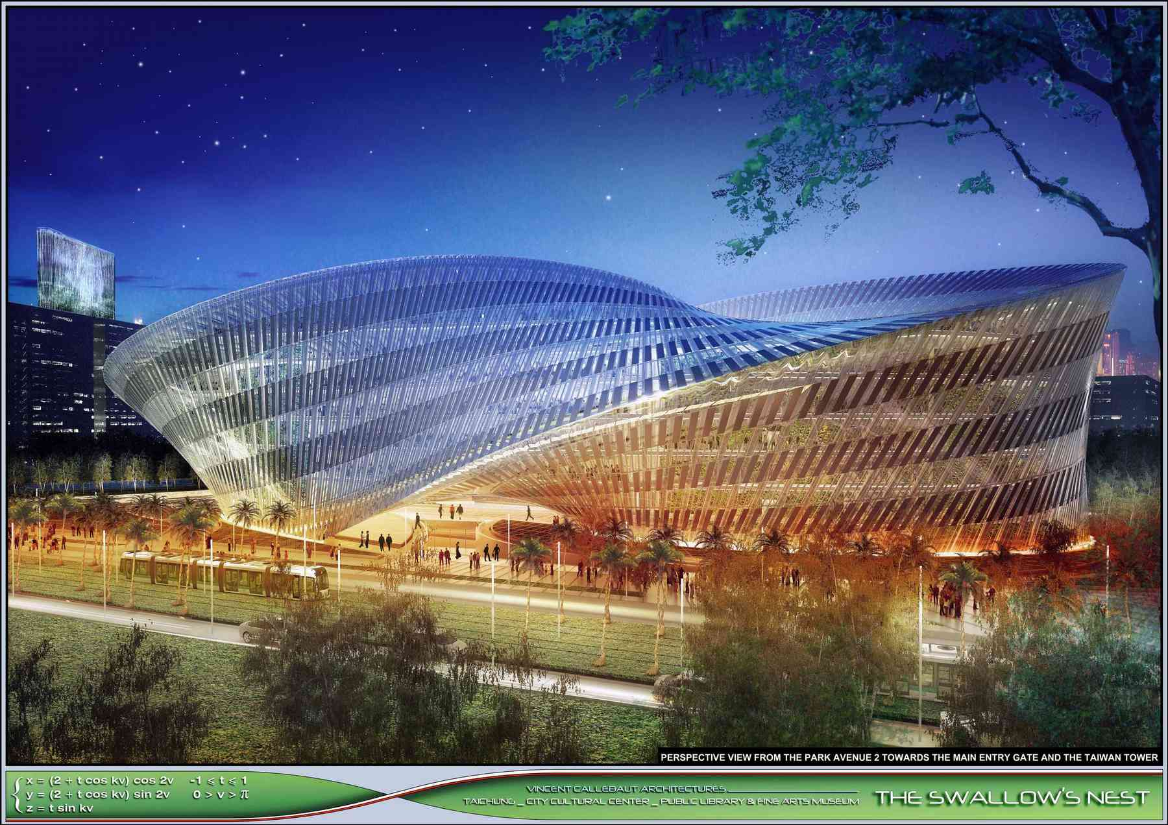
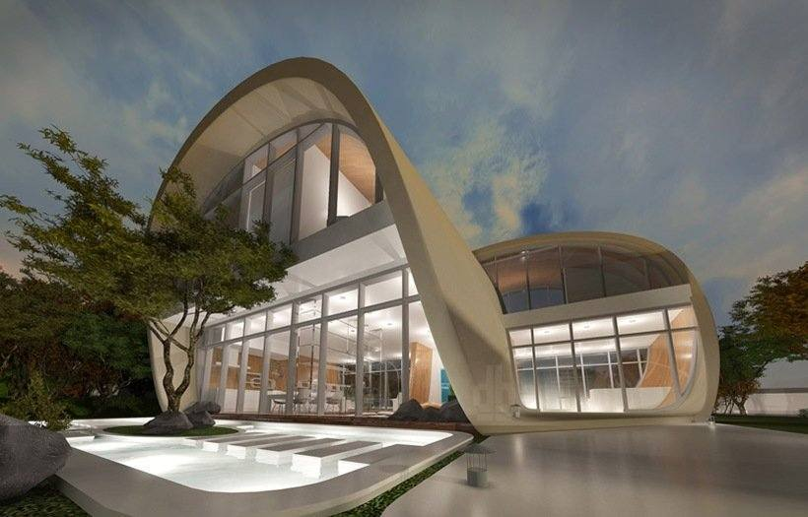
Архитектура

Slide 16
В 1967 году, когда в Бразилии состоялся международный математический конгресс, его устроители выпустили памятную марку достоинством в пять сентаво

Slide 17
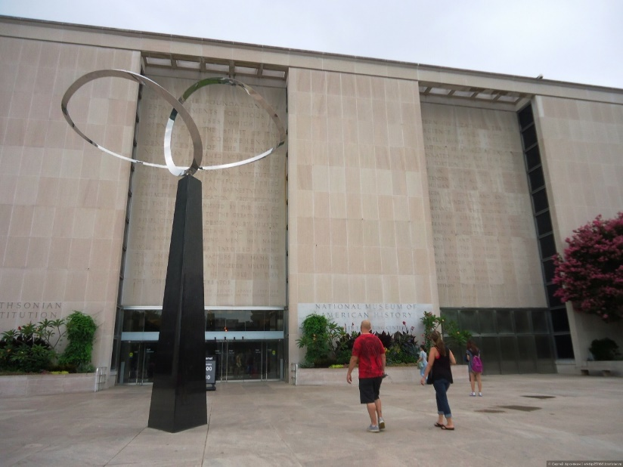
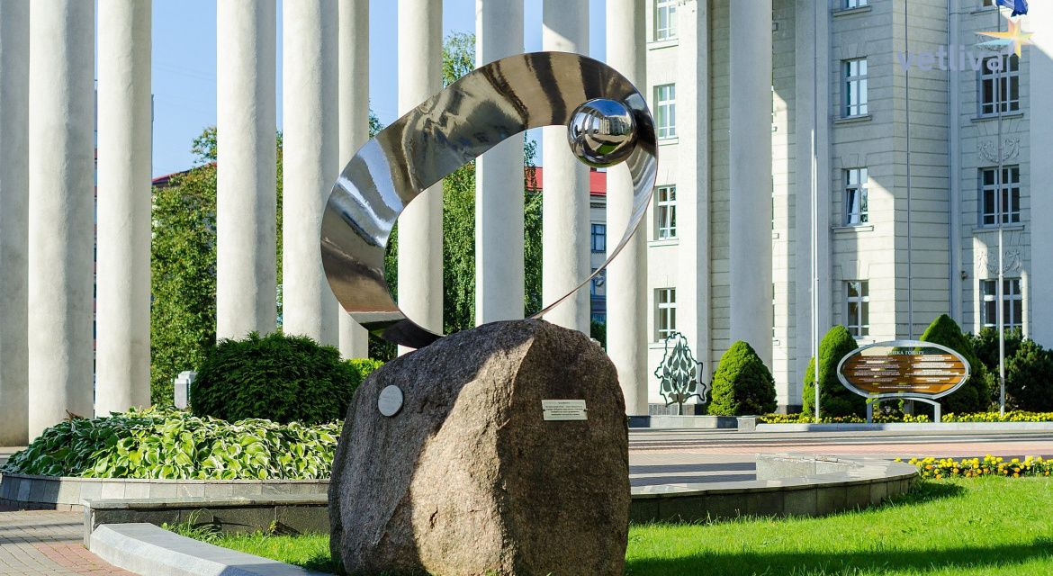
Памятник листу Мебиуса в Москве в Вашингтоне
Памятник листу Мебиуса в Минске

Slide 18
Заключение
Лист Мёбиуса - первая односторонняя поверхность, которую открыл учёный. Позже математики открыли ещё целый ряд односторонних поверхностей. Но эта - самая первая, положившая начало целому направлению в геометрии, по прежнему привлекает к себе внимание учёных, изобретателей, художников.
В этой работе мы пытались описать свойства прекрасной поверхности-листа Мебиуса, показать его значимость на практике, доказать, что лист Мёбиуса - топологическая фигура.

